Slide 1

國立臺灣圖書館-數位資源
點選數位資源

Slide 2
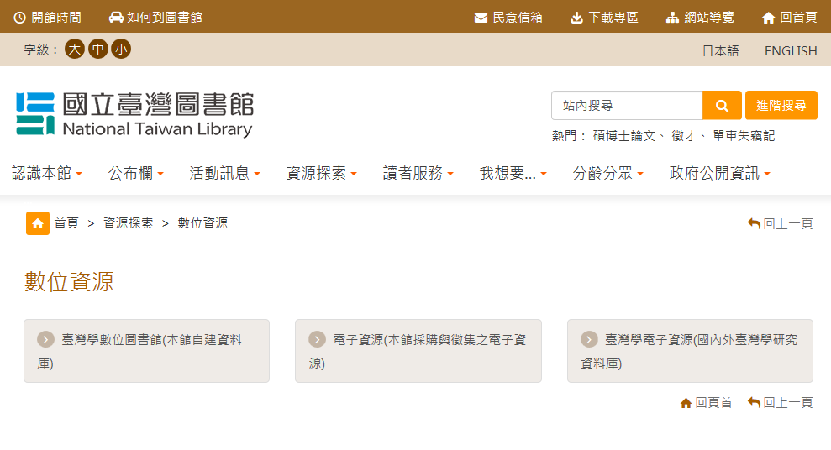
國立臺灣圖書館-數位資源
點選電子資源

Slide 3
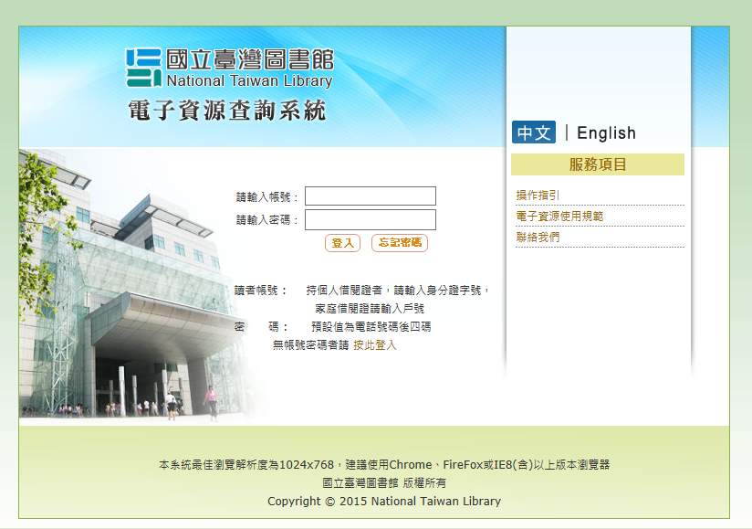
國立臺灣圖書館-數位資源
帳號：身分證字號
密碼：預設電話號碼後四碼

Slide 4
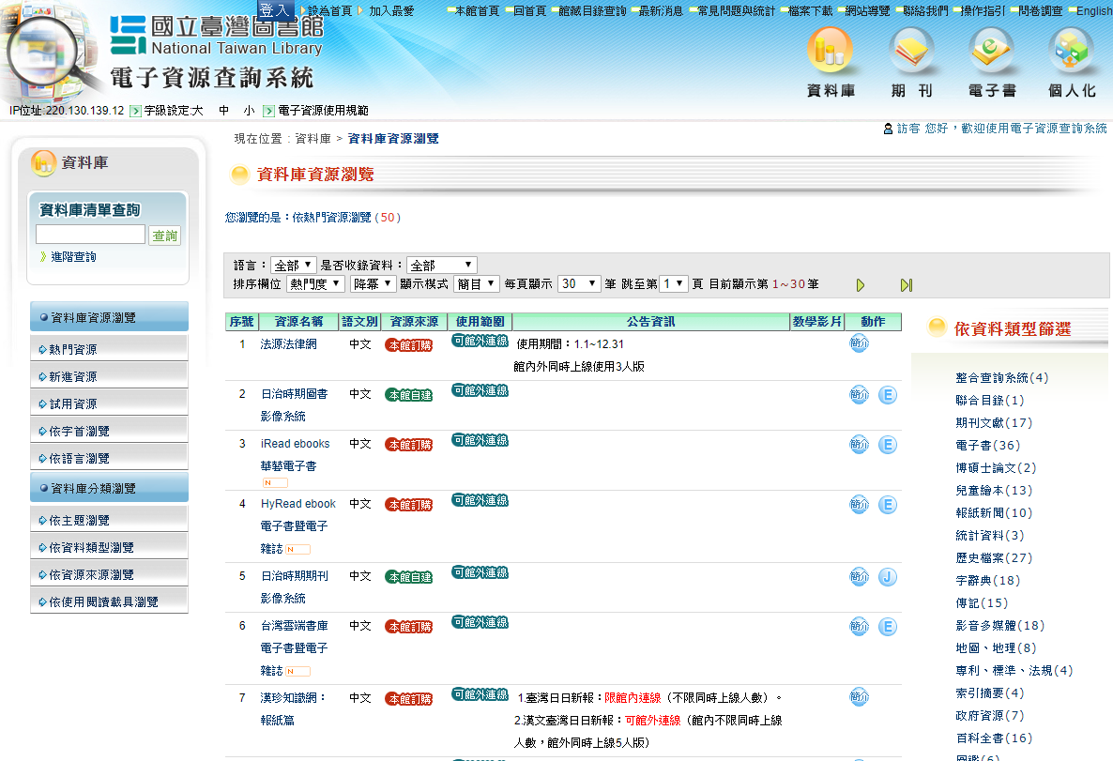
國立臺灣圖書館-電子資源查詢系統
線上辦證後
即可使用

Slide 5

更多電子資源
歡迎各位自由探索
以下將介紹

Slide 6




操作使用手冊

Slide 7
資料庫簡介
1

Slide 8



系統
簡介
系統名稱：
HyRead台灣全文資料庫
系統網址：
http://www.hyread.com.tw
資料類型：
電子期刊資料庫（PDF全文下載）
資料內容：
收錄台灣學術電子期刊為主
含Open Access可取得數十萬+篇台灣出版期刊論文
1300+種電子期刊全文
近330種TSSCI、THCI、A&HCI核心期刊
收錄主題：
各學科領域
（綜合、自然、人文、應用、社會、生醫等類）
收錄年代：
最早1951年～迄今
（以完整收錄為原則，視各刊實際授權年限）
更新頻率：
每日
2018網站全新改版

Slide 9






收錄
內容
專屬台灣的優質內容
綜合類
學報/期刊
圖書資訊學
國學
人文科學
教育 語文 史地
藝術 哲學 宗教
體育/休閒
社會科學
管理 財經 商業
行政 政治 法律
傳播 軍警
自然科學
化學 資訊/科技
天文 物理 數學
應用科學
家事 環保
工程 製造/產業
農業 交通
生物醫學
醫藥 衛生/保健
護理 生物 心理
超過1300刊，持續增加中！

Slide 10




使用
方式
簡單快速的使用方式
1
2
3
4
使用範圍
單位IP範圍內
功能說明
線上查詢與瀏覽
全文下載與列印
閱讀軟體
Adobe PDF Reader
作業環境
Windows2000或
XP 以上版本

Slide 11

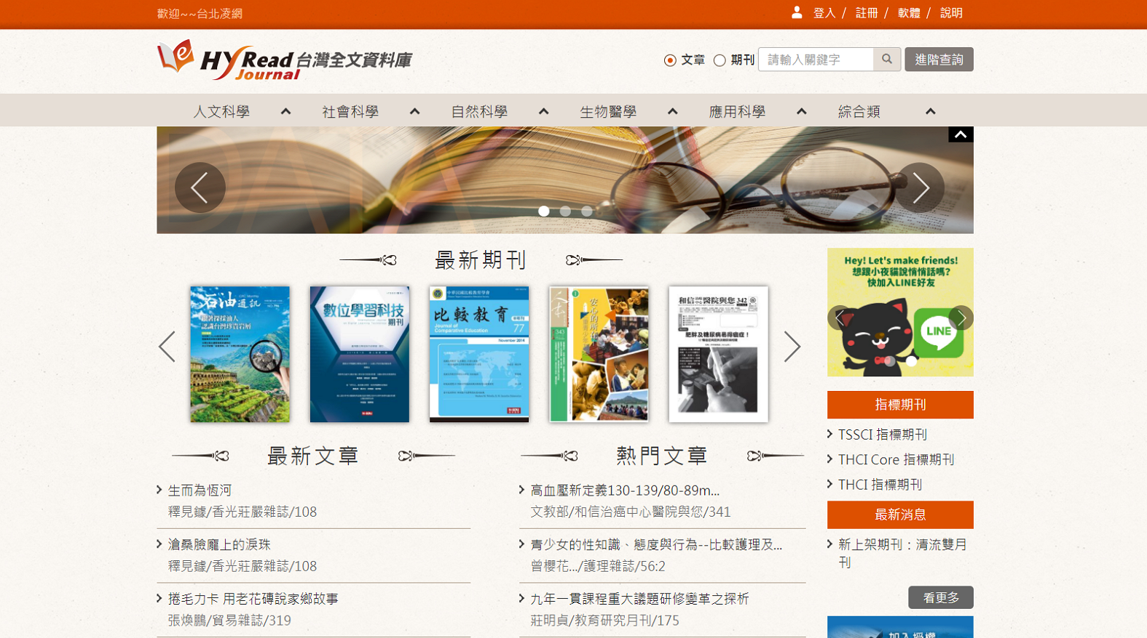

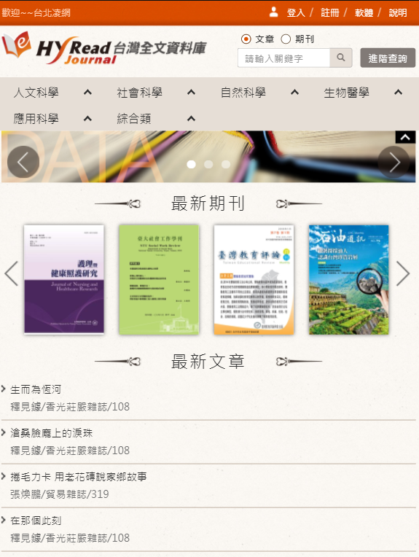

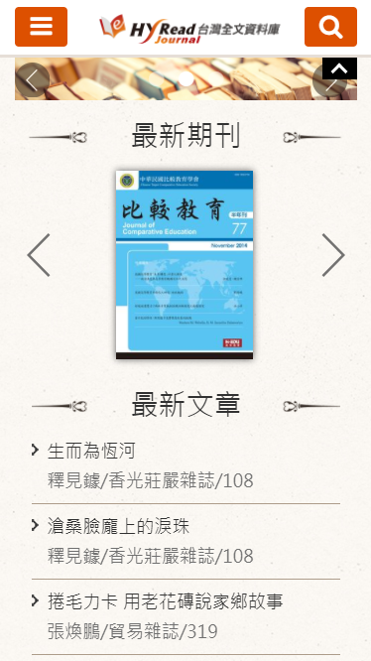
全新
特色
RWD完美符合不同載具

Slide 12
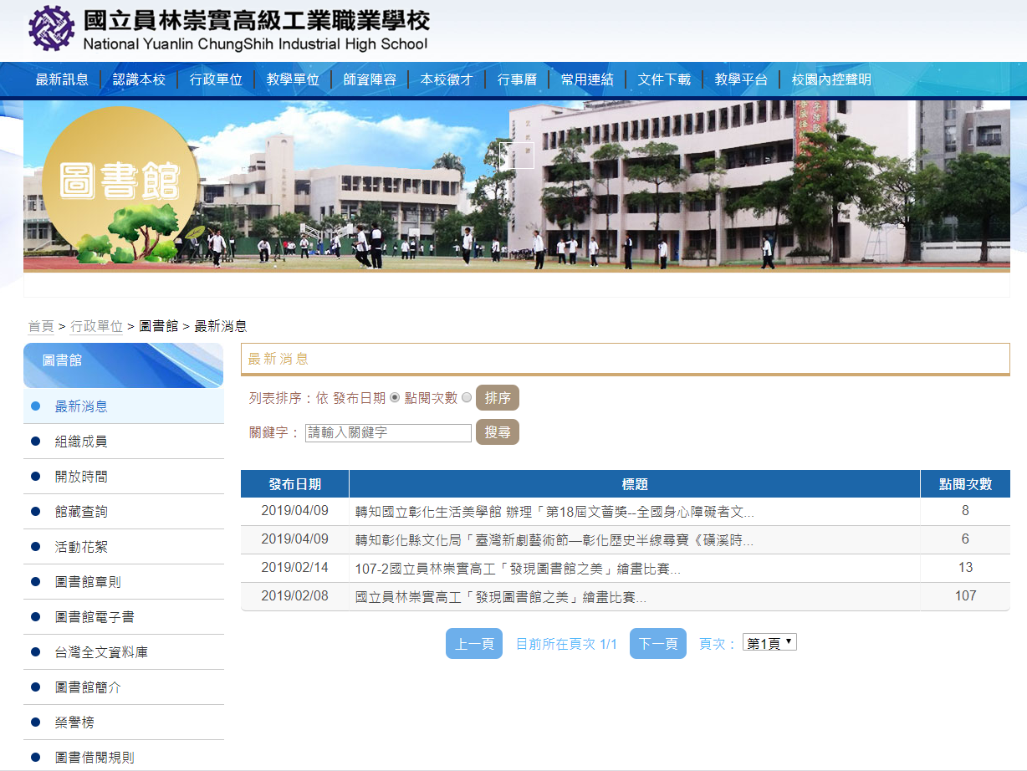
進入
方式
學校首頁>行政單位>圖書館>台灣全文資料庫

Slide 13
操作說明
2

Slide 14
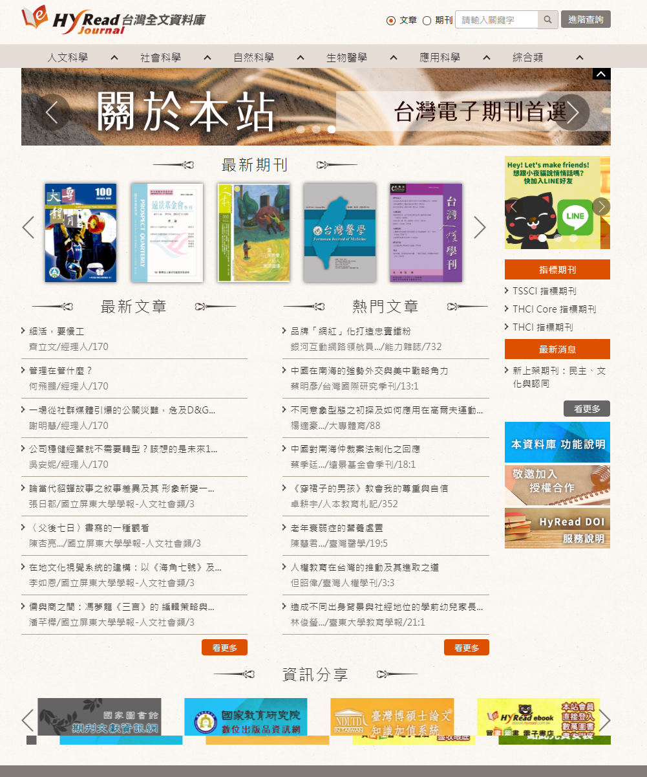

頁面
導覽
www.hyread.com.tw
導覽列與搜尋
期刊主題瀏覽
最新上架期刊
快速前往指標期刊
最新與熱門文章
最新消息與公告
活動訊息與連結
相關資訊分享
資料庫相關訊息

Slide 15
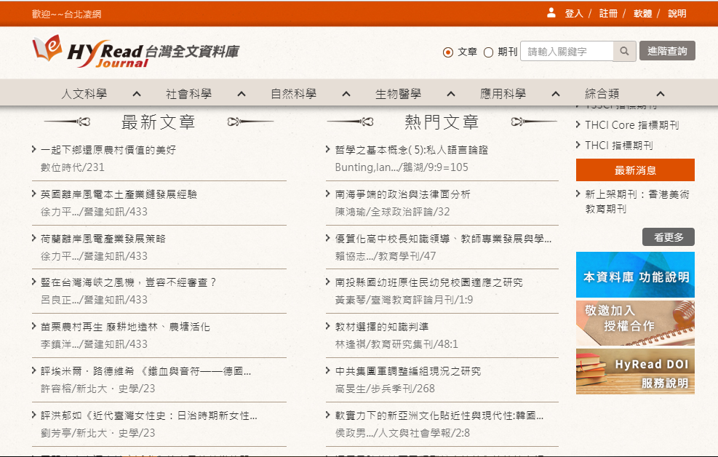
查詢
文章
熱門文章及最新文章

Slide 16
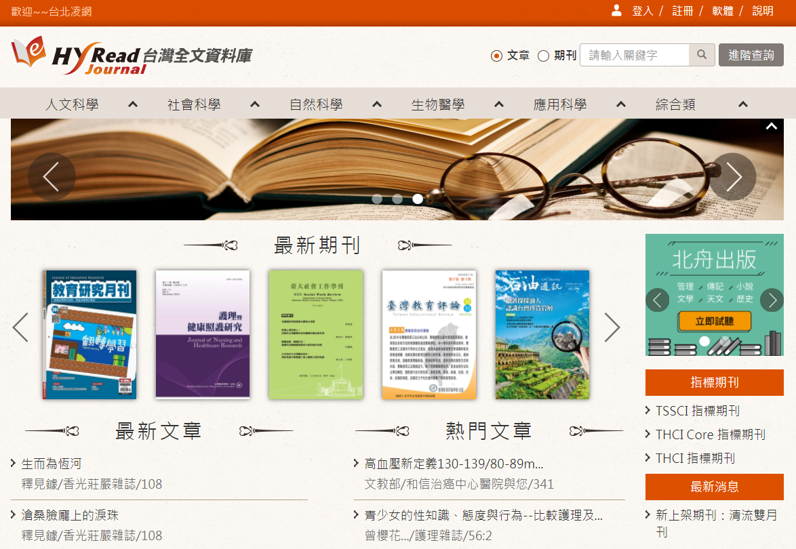
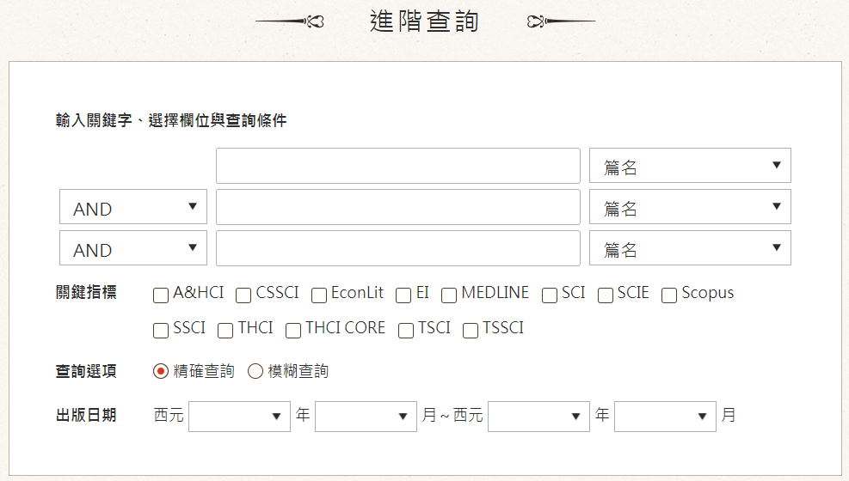
查詢
文章
簡易查詢與進階查詢
輸入關鍵字
簡易查詢
進階查詢
設定多重條件精準查詢

Slide 17
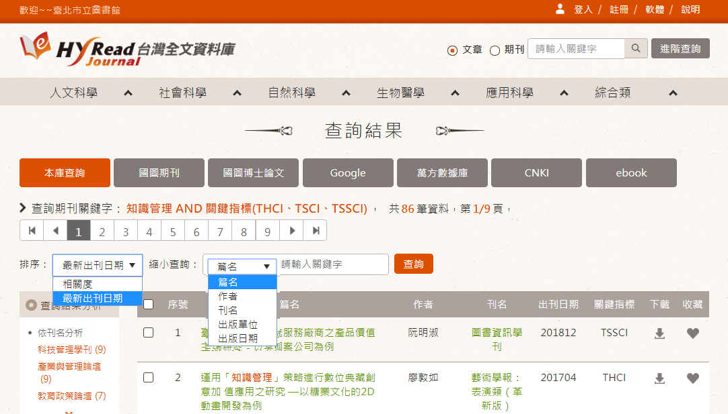
查詢
結果
排序與縮小查詢
查詢結果筆數，可切換頁面瀏覽
可依據最新出刊日期、相關度排序
可依據篇名、作者、刊名、出版單位、出版日期進行縮小查詢

Slide 18
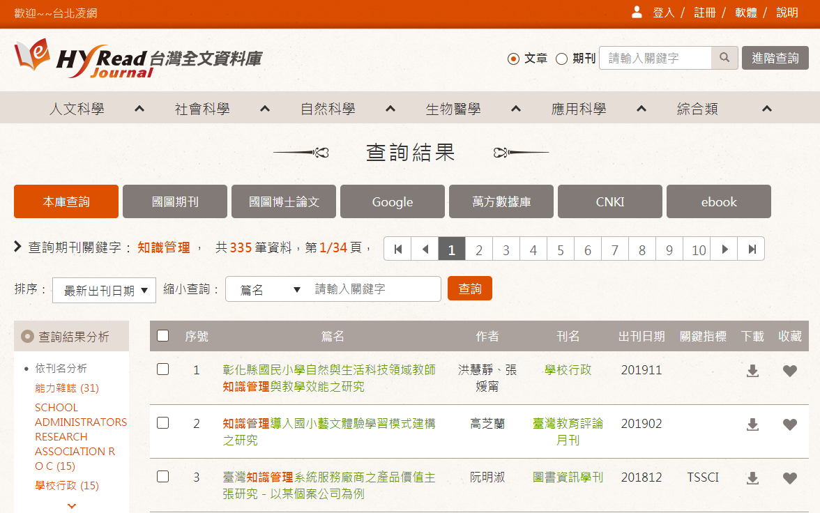
查詢
結果
查詢結果與全文下載
查詢結果筆數，可切換頁面瀏覽
全文PDF下載
點選「篇名」可觀看文章詳目資訊

Slide 19
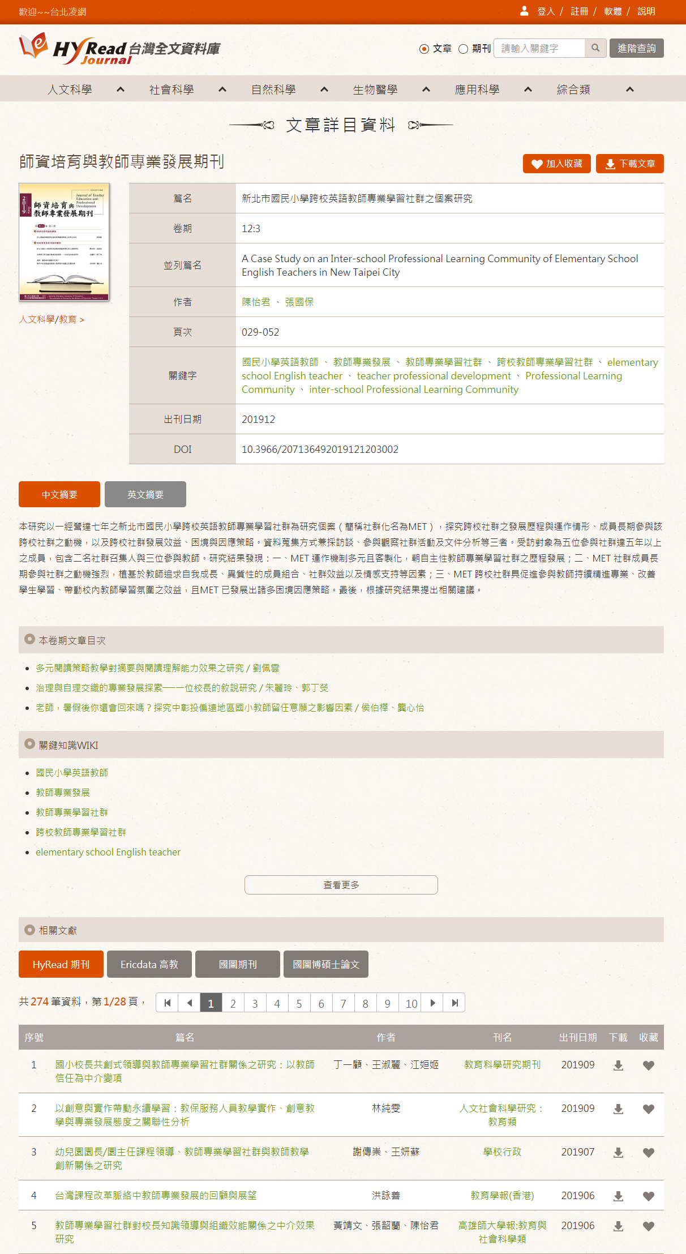
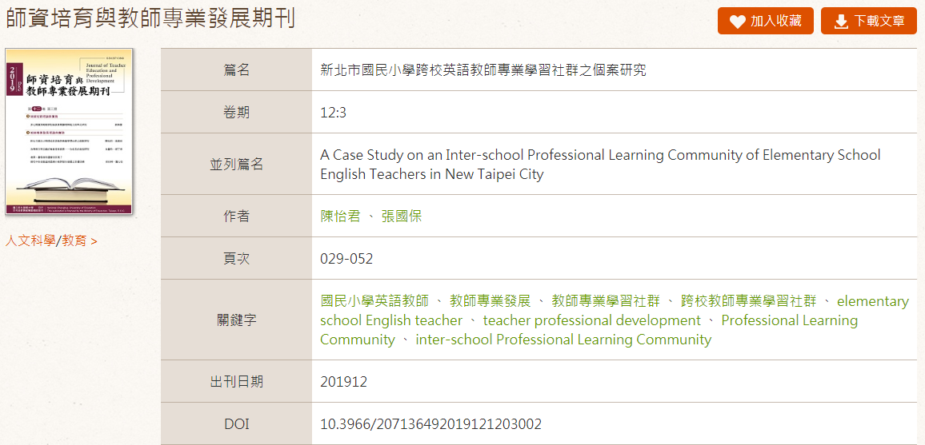

文章
詳目
1
文章資訊
1
2
2
中英文摘要

Slide 20
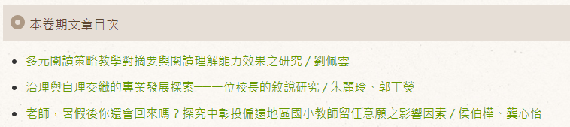
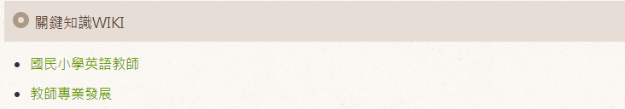
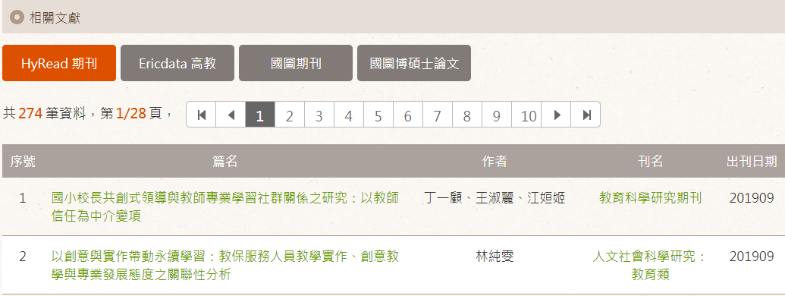
文章
詳目
3
本卷期文章目次，點選可直接瀏覽
4
本篇文章關鍵字，點選可開啟維基百科查詢
3
5
相關文獻導引至HyRead期刊、Ericdata高等教育知識庫、國圖期刊、博碩士論文資料庫
4
5

Slide 21
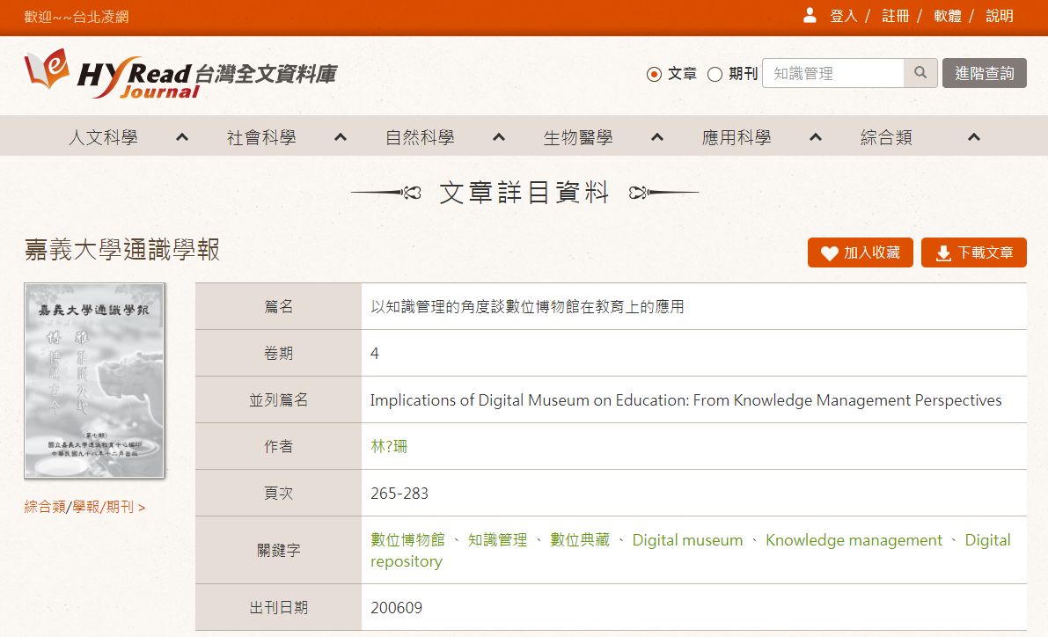
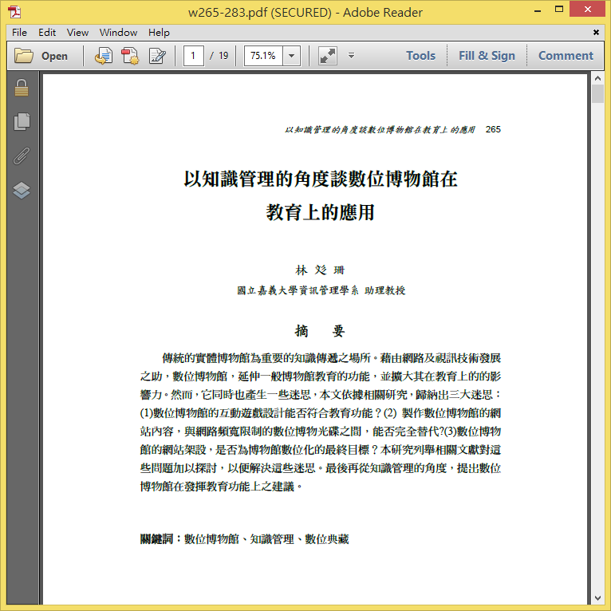

全文
下載
PDF檔案方便存取使用
全文PDF下載
小提醒
請尊重智慧財產權
務必在合理範圍內使用，切勿非法大量
下載及傳佈

Slide 22
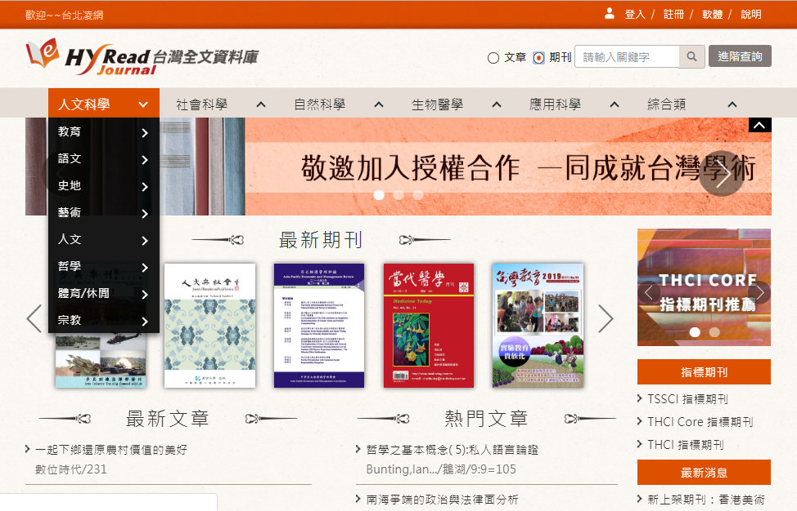
查詢
期刊
1
輸入關鍵字
選擇「期刊」進行查詢
2
瀏覽期刊分類
共有六大主題與子分類
3
快速查詢指標期刊

Slide 23
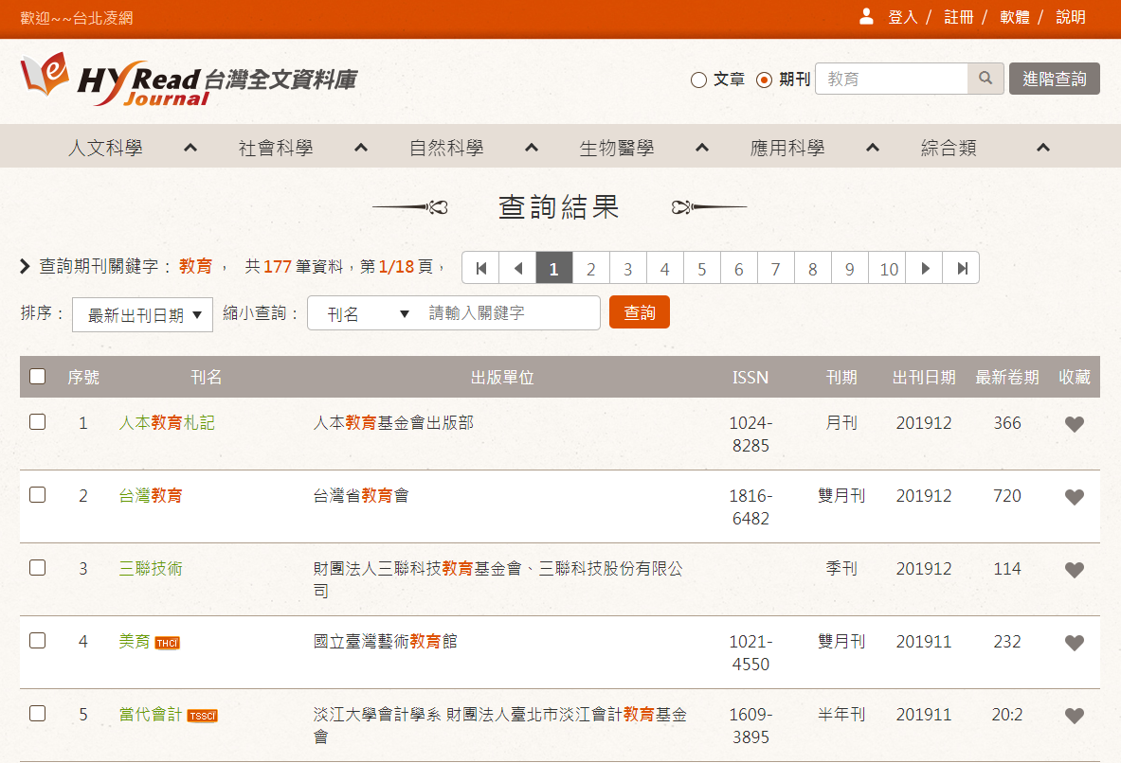
查詢
結果
排序與縮小查詢
可依照刊名、出版單位、最新出刊日期排序
可依照刊名、出版單位進行縮小查詢
點選刊名可觀看期刊詳目資訊

Slide 24
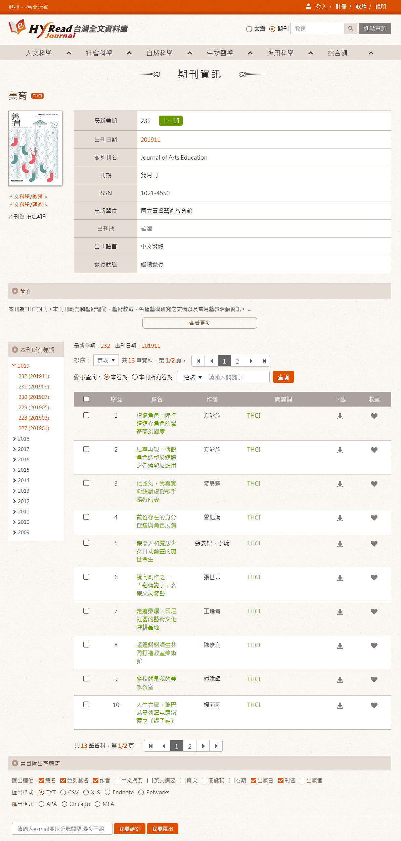
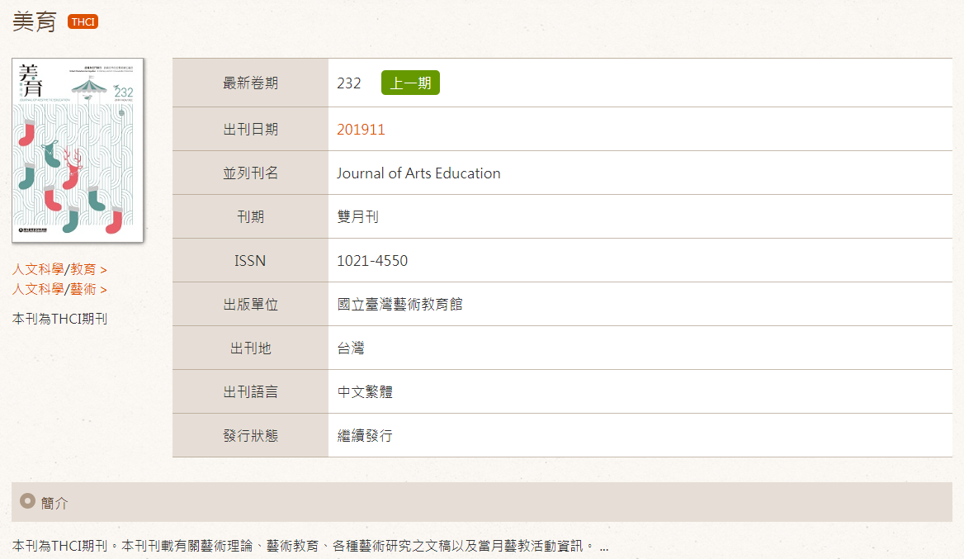
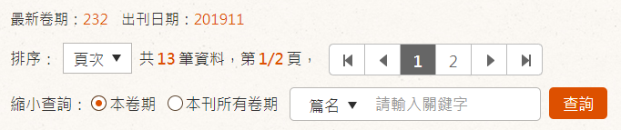
期刊
詳目
1
期刊資訊
1
2
2
卷期資訊、排序與縮小查詢

Slide 25
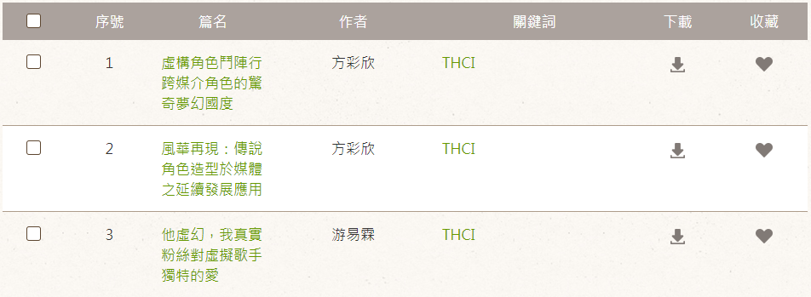
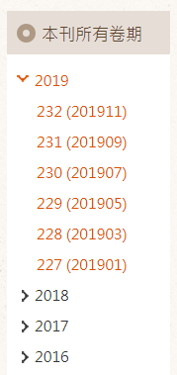
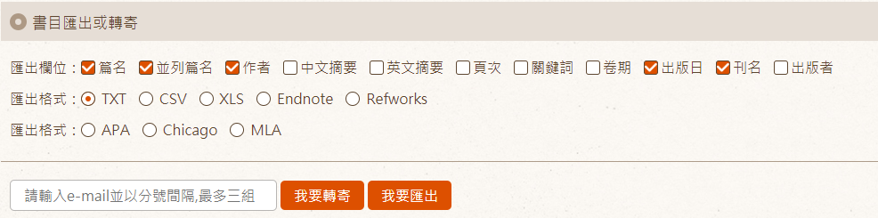
期刊
詳目
4
本刊期文章列表，點選篇名可連結至文章詳目
3
3
本刊卷期列表
點選後可瀏覽該期
4
5
勾選所需之欄位，可匯出書目檔案儲存或轉寄
5

Slide 26
手機版功能簡介
3
當您使用手機或平板電腦瀏覽時，頁面將自動轉換為合適的尺寸

Slide 27
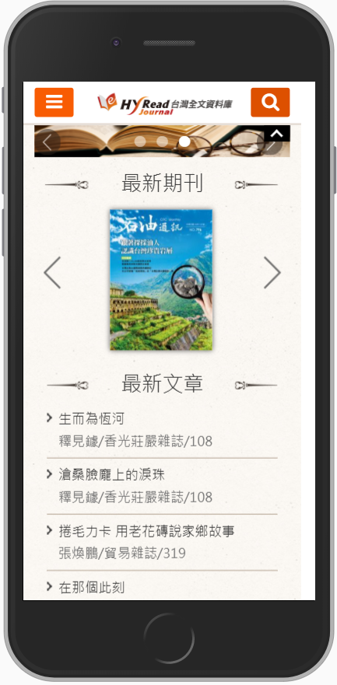
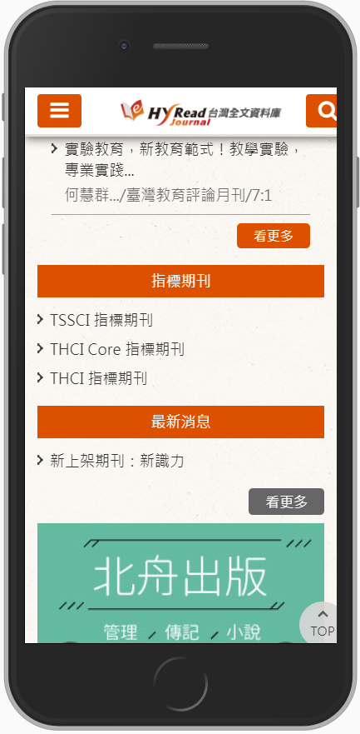
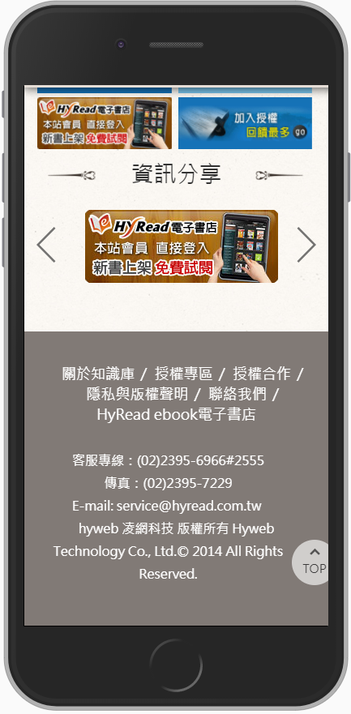

頁面
導覽
上下滑動即可瀏覽首頁

Slide 28
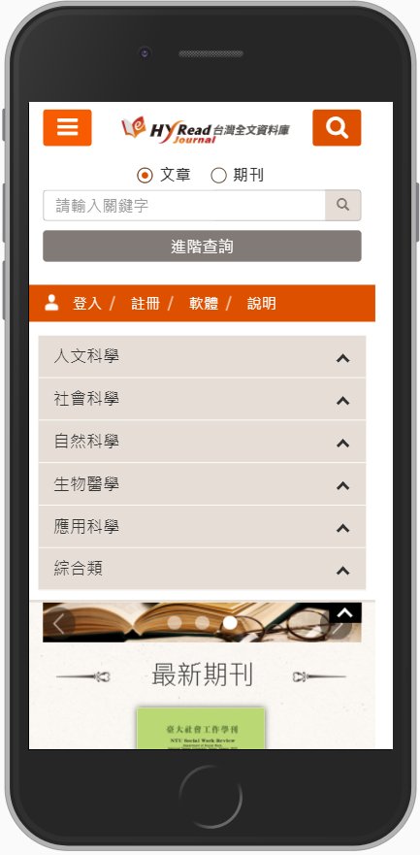
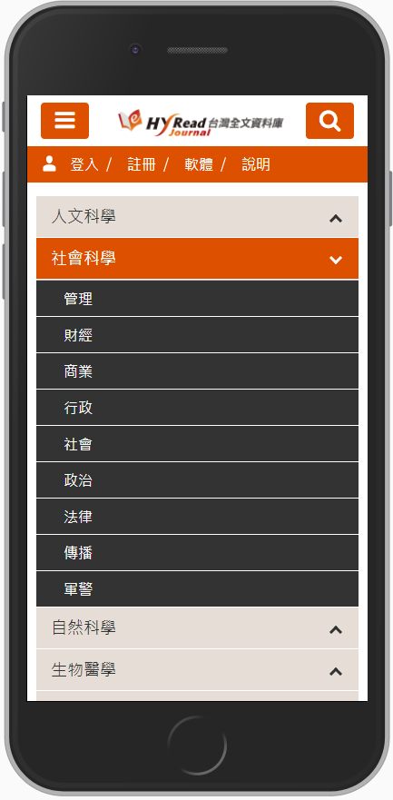
期刊
瀏覽
點選列表瀏覽各主題期刊
點選進入
分類列表
下拉選單
瀏覽子分類

Slide 29
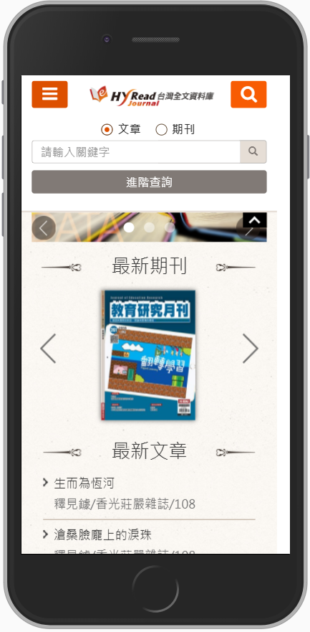
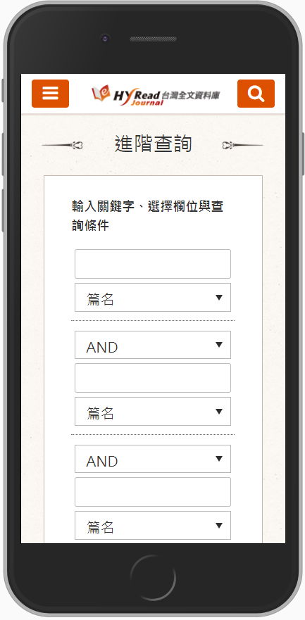
查詢
功能
簡易查詢與進階查詢
點選進入
查詢介面
輸入關鍵字
簡易查詢
進階查詢
設定多重條件精準查詢

Slide 30
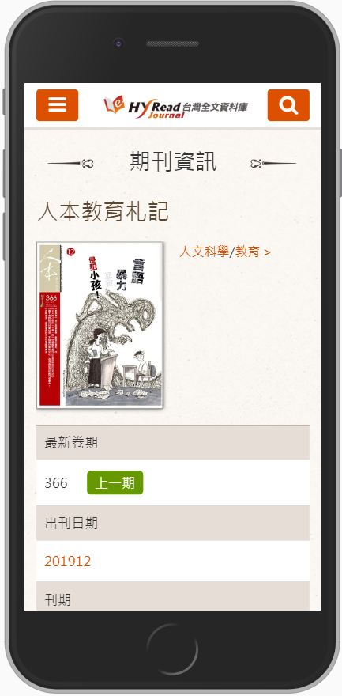
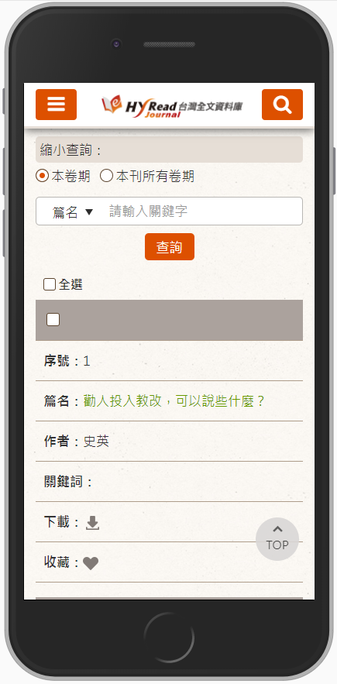
期刊
詳目
瀏覽期刊詳目資訊
瀏覽期刊
詳目資訊
在卷期內進行縮小查詢，獲取更精確的資訊
可任意切換卷期、觀看出刊頻率、出版單位、簡介等
下載全文PDF

Slide 31
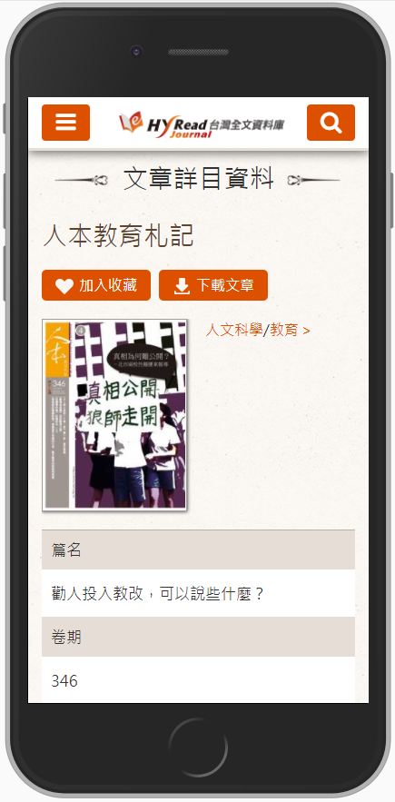
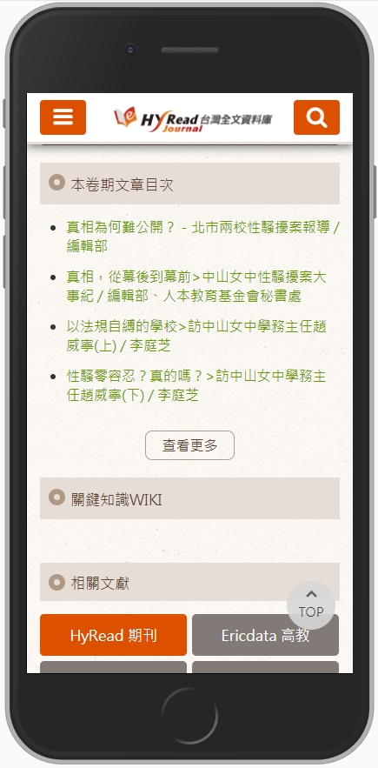
文章
詳目
瀏覽單篇文章詳目資訊
瀏覽文章
詳目資訊
瀏覽同一卷期的目次
文章關鍵字
觀看本篇文章篇名、作者、頁次、出刊日期、摘要等資訊
自動查詢
相關文獻

Slide 32
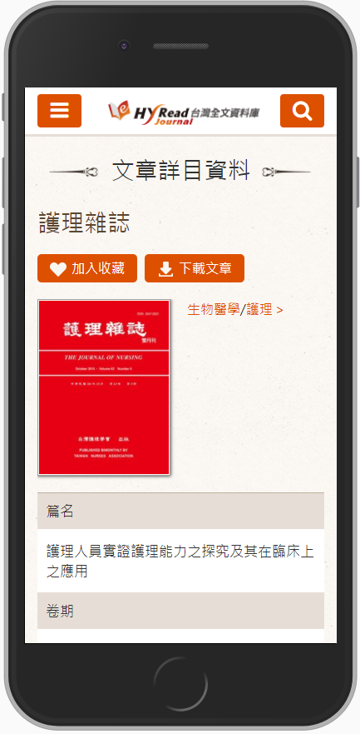
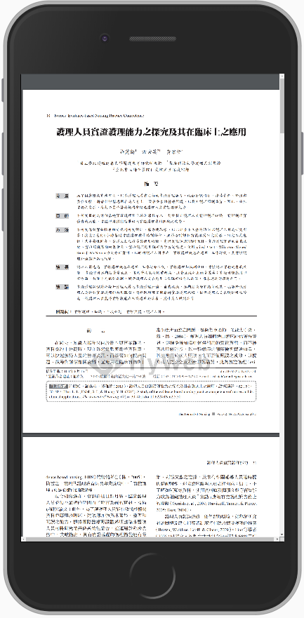
全文
下載
下載電子期刊全文PDF
下載、瀏覽
期刊全文PDF

Slide 33
加值功能
4

Slide 34
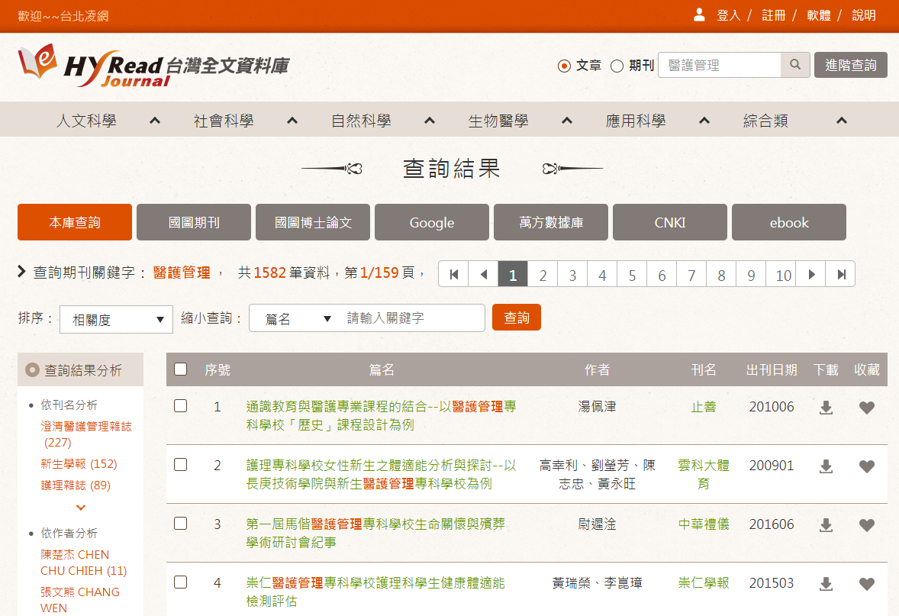
整合
查詢
單一介面、多資料庫同時查找
整合查詢
同時查詢多個資料庫，包含：
國圖期刊、博碩士論文、Google Scholar、
萬方數據庫、CNKI期刊、HyRead ebook
方便讀者快速查詢，不用來往不同資料庫，在HyRead單一介面，自動整合查詢取得各個資料庫查詢結果。

Slide 35
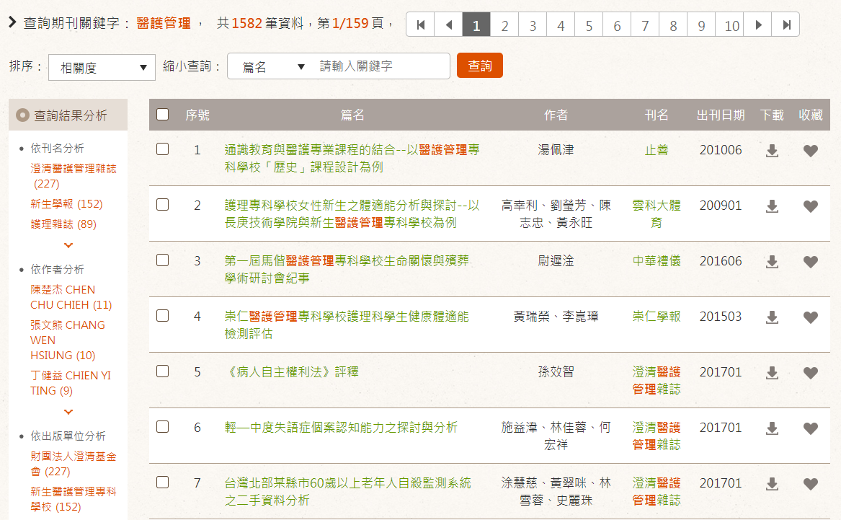
查詢
分析
查詢分析、了解研究趨勢
查詢結果分析
針對文章查詢結果進行刊名、作者、出版單位、出版年分析
【例】
● 了解相關文章曾出現在那些期刊及不同學科領域
●了解有哪些作者發表，或是否已有多人研究並發表
● 從年代及筆數分析，可以知道此議題的討論關注程度

Slide 36
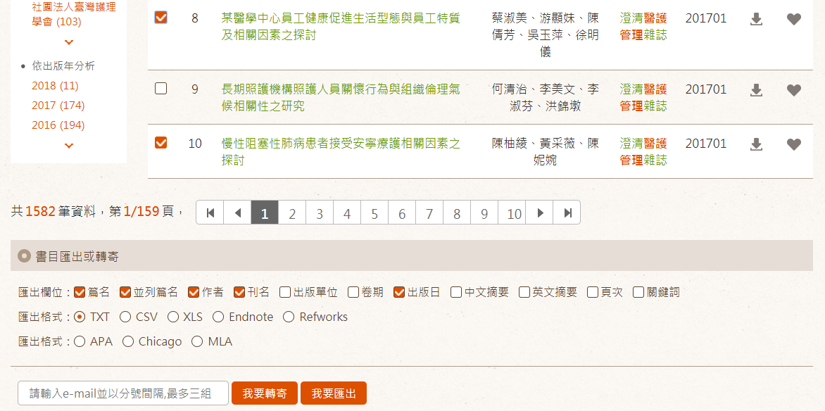
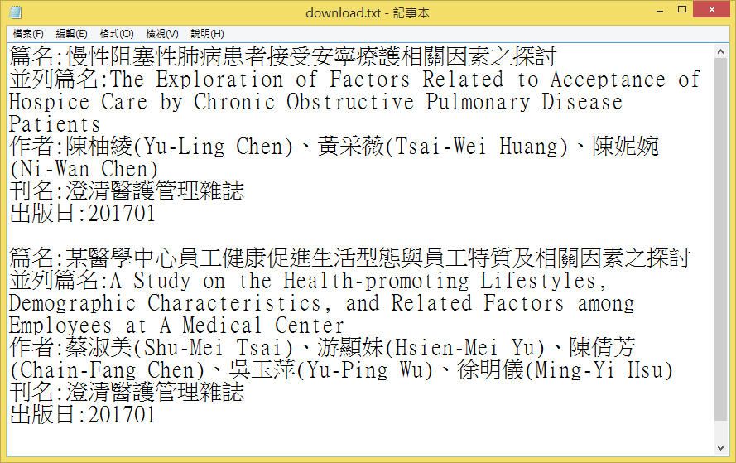
書目
匯出
快速整理關鍵文獻，便利運用
勾選欲取得書目的文章
勾選欲匯出的欄位，可直接儲存檔案或透過Email轉寄

Slide 37
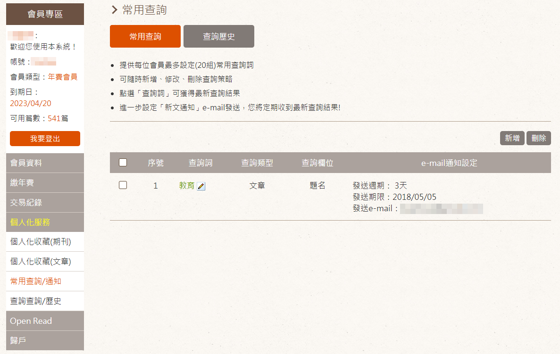

查詢
通知
自訂關鍵字，定期收取最新訊息
新增查詢詞
查詢通知
有新的相關資訊時，系統將會依據您訂閱的關鍵字，自動寄送通知給您。
常用查詢/通知
本功能需先註冊
HyRead個人會員
歡迎免費註冊

Slide 38
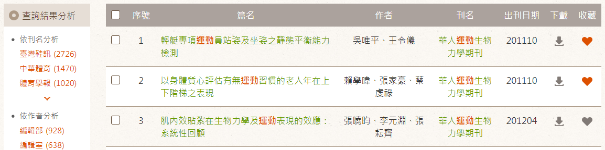
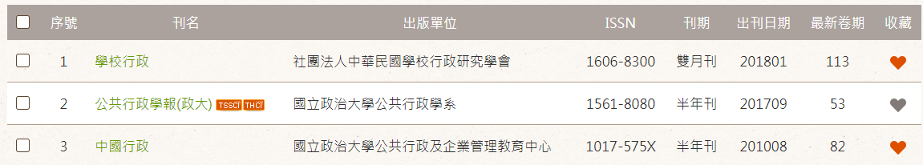
收藏
功能
加入收藏，方便快速瀏覽
於文章列表或期刊列表中點選愛心符號
即可加入「收藏」
本功能需先註冊
HyRead個人會員
歡迎免費註冊

Slide 39
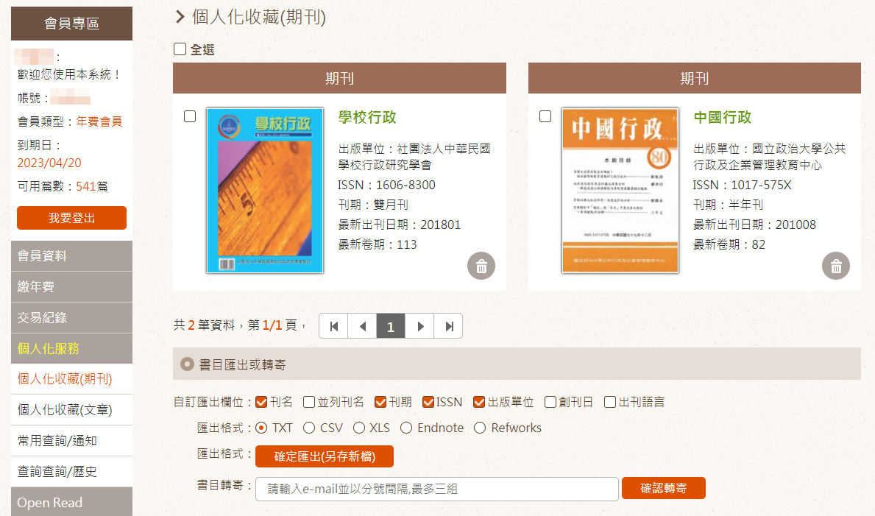
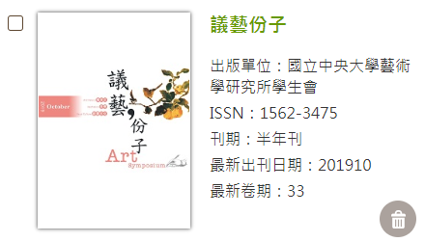

收藏
功能
加入收藏，方便快速瀏覽
加入收藏後，即可在個人化服務中快速瀏覽與管理，亦可匯出書目
個人化收藏
本功能需先註冊
HyRead個人會員
歡迎免費註冊

Slide 40

學海無涯，唯勤是岸
立即加入 會員
與您共同遨遊廣闊的知識汪洋

Slide 41

敬請
指教
客服專線 (02)2395-6966 分機2555
週一至週五 9:30-18:30
客服信箱 service@hyread.com.tw

